Slide 1
ENDOMETRIOSI
AGGIORNAMENTO
BIOMEDICO, ETICO e SOCIALE
XENIA TKACOVA & Giancarlo Ugazio
30 novembre 2013

Slide 2
1. PREMESSA
Quale “persona informata dei fatti” essendo affetta da endometriosi, ho dovuto sperimentare - in una clinica universitaria italiana - l’atteggiamento rinunciatario, rassegnato, di molte compagne di degenza nei confronti della malasorte, senza alcun anelito di tentare di capire le cause delle loro sofferenze [Eziologia, questa sconosciuta].
In piu’, in modo consono con il livello di eccellenza sanitaria del secondo paese al mondo, il peso di quell’ambiente plumbeo è stato reso piu’ greve dalla reticenza, dall’irrisione, dall’ignoranza di una cospicua parte del corpo sanitario. Con questa finalità, ho promesso a me stessa di fare tutto il possibile per abbattere questo muro di omertà che si frappone tra pazienti e salute, divulgando le conoscenze biomediche disponibili. In sostanza, questo è il leitmotiv che ha ispirato gli autori della presente nota, nel formare un sodalizio etico-sanitario per elaborarla, affinché possa insegnare qualcosa a qualcuno, sia per chi soffre, sia soprattutto per chi sta ancora bene ma rischia di perdere la salute, per ignoranza, passiva o attiva.

Slide 3
2. 1. PARTE BIOMEDICA: IN GENERALE
La perpetuazione della specie umana è una meravigliosa sequenza di momenti fisiologici, nello specifico: la libido, il coito, la formazione del sincarion, l’annidamento dell’embrione della mucosa uterina, la formazione della placenta e del circolo ombelicale, lo sviluppo del feto, il travaglio del parto, il parto stesso, il secondamento, l’allattamento del neonato al seno materno, l’allevamento dell’infante. Fin qui, la natura e l’essere umano possono aver fatto la loro parte in modo consapevole oppure, in alcune tappe, inconsciamente, grazie agli automatismi della natura. Però, purtroppo, talora la malasorte ci mette lo zampino, uno zampino che troppo spesso è la longa manus dei sistemi produttivi, imprenditoriali, della società moderna che discende dalla rivoluzione industriale.

Slide 4
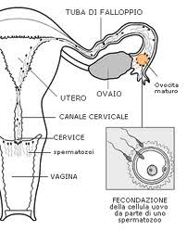
Figura 1 - FECONDAZIONE DELL’UOVO

Slide 5
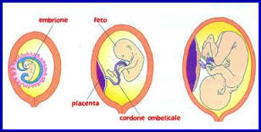
Figura 2 – ANNIDAMENTO DELL’EMBRIONE NELL’UTERO

Slide 6
La preparazione della mucosa uterina per l’annidamento dell’embrione risulta inutile in assenza di fecondazione, perciò la natura provvede a smaltire questo tessuto, dando origine al flusso mestruale. Di norma, il mestruo fuoriesce dall’organismo per le vie naturali, la vagina. Però, in condizioni eccezionali, si può verificare una forma retrograda di mestruazione, cosicché microscopici “residui” della mucosa uterina, invece di prendere la via naturale della vagina, verso l’esterno, percorrono le tube di Falloppio e raggiungono il cavo peritoneale. In questa sede ectopica possono incontrare organi e tessuti che la natura non avrebbe mai permesso d‘incontrare: in primis la sierosa peritoneale, in secundis l’ovaio e la salpinge. Qui invece i frustoli di endometrio possono annidarsi, proliferare, e procurare spiacevoli patologie. Questa interpretazione fisiopatologica è accompagnata da diverse altre ipotesi esplicative. Per esempio, il tessuto endometriale potrebbe distribuirsi dall’utero ad altre aree del corpo per mezzo del sistema linfatico o del circolo ematico; questo spiegherebbe la presenza del tessuto endometriale nelle sedi lontane dalla cavità peritoneale, per esempio il cavo pleurico.

Slide 7
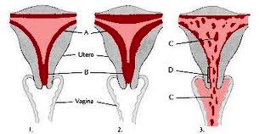
FIGURA 3 – MESTRUAZIONE

Slide 8
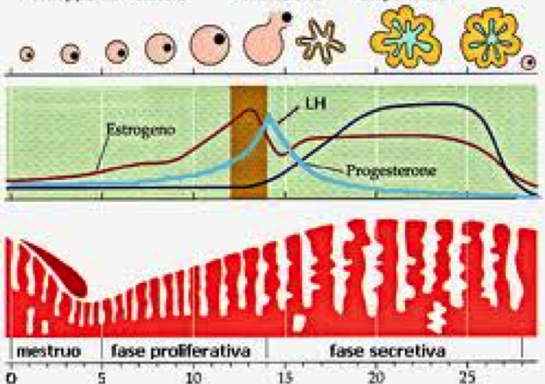
FIGURA 4 – CICLO MESTRUALE

Slide 9
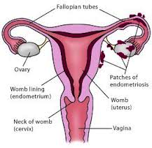
FIGURA 5a – ENDOMETRIOSI
ASPETTO MACROSCOPICO
ANTERO-POSTERIORE

Slide 10
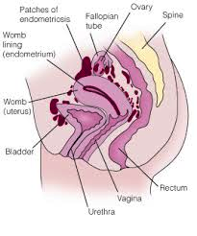
FIGURA 5b –ENDOMETRIOSI
ASPETTO MACRISCOPICO
LATERO-LATERALE

Slide 11
Un’altra teoria propone che tessuto residuo dal periodo embrionale possa in seguito trasformarsi in tessuto endometriosico o che alcuni tessuti dell’adulto mantengano la capacità che avevano durante la vita embrionale di trasformarsi in tessuto riproduttivo. L’ipotesi spiega bene le segnalazioni di rarissimi casi di endometriosi in pazienti con agenesia utero-vaginale o endometriosi in soggetti maschi. Potrebbe essere questo il caso di una parziale persistenza dei dotti di Müller o di Wolff destinati, di norma, a regredire, nel maschio e nella femmina, rispettivamente. Infatti, il peritoneo è la matrice in cui avviene la proliferazione benigna e maligna dell'epitelio mülleriano secondario. Questi ultimi sono concentrati, in prevalenza, se non esclusivamente, nelle ovaie. L’esposizione al talco, o forse all'amianto, che spesso lo contamina, potrebbe dare un contributo eziologico.

Slide 12
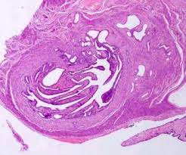
FIGURA 6 - ENDOMETRIOSI
QUADRO MICROSCOPICO

Slide 13
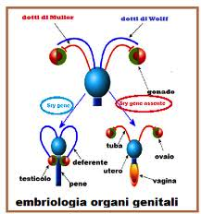
FIGURA 7 – DOTTI DI MUELLER
E DI WOLFF NELL’EMBRIONE

Slide 14
A proposito dell’inveterato assioma, secondo cui il talco avrebbe bisogno di contaminazioni d’asbesto per svolgere la sua azione cancerogena, si deve tener conto che anche il talco stesso è pro-ossidante com’è l’asbesto. Recenti ricerche riconoscono come agente eziologico l’esposizione dell’organismo ad alcune sostanze chimiche (per esempio, la diossina e gli estrogeni). E’ stato suggerito che la predisposizione all’endometriosi possa essere trasmessa in alcuni gruppi familiari mediante il genoma. Ciascuno di questi agenti patogeni non agisce quasi mai da solo ma può essere accompagnato da molti altri fattori nocivi concomitanti. Nell’ambito della patologia ambientale, un aspetto fondamentale è dato dalla possibilità che vari agenti patogeni, compresenti, svolgano reciprocamente un’azione di sinergismo e/o di potenziamento, causando affezioni imprevedibili per ogni agente singolo.

Slide 15
FIGURA 8 –POSSIBILI AGENTI PATOGENI
PER L’ENDOMETRIOSI
PRODOTTI PER LA SBIANCATURA, a base di cloro, usati nella preparazione delle materie prime dei tamponi mestruali
DIOSSINE, derivate dal precursore cloro
TALCO, T.Q. o con acido borico
ASBESTO, contaminante dell’acqua potabile erogata da reti idriche fatte da tubazioni di Eternit® usata direttamente per l’igiene personale o per lavare capi di vestiario, soprattutto la biancheria intima

Slide 16
2. 2. PARTE BIOMEDICA: NELLO SPECIFICO
2. 2.1. Proposte di legge del Parlamento degli Stati Uniti d’America per la sicurezza e la ricerca sui tamponi mestruali. Proposte di legge del Parlamento degli Stati Uniti d’America per la sicurezza e la ricerca sui tamponi mestruali (The Tampon Safety and Research Act of 1999, H .R. 890, and of 1997 H. R. 2900, U.S.A.) I 22 parlamentari firmatari hanno inteso che un disposto legislativo determini se e quanto la presenza di diossina, di fibre sintetiche, e di altri additivi in tamponi e prodotti simili utilizzati dalle donne per le mestruazioni comporti rischi per la salute delle donne, compresi quelli relativi al cancro del collo dell'utero, all’endometriosi, all’infertilità, al cancro ovarico, al cancro mammario, alle carenze del sistema immunitario, alla malattia infiammatoria pelvica, e alla sindrome da shock tossico.

Slide 17
Tra l’altro, il Congresso U.S.A. ha rilevato che : i tamponi sono utilizzati da circa 73 milioni di donne negli Stati Uniti di oggi, la donna media può utilizzare fino a 16.800 tamponi nel corso della sua vita (per un colossale giro d’affari). L'EPA e la IARC hanno concluso che le diossine sono un probabile cancerogeno umano (agente che causa cancro). La diossina è un sottoprodotto dei processi di sbiancatura con cloro utilizzati nella fabbricazione di prodotti di carta, compresi tamponi, tamponi igienici, slip, e pannolini. Mentre sono disponibili processi di sbiancamento che non producono affatto diossina, la maggior parte dei produttori di cellulosa e carta, che producono le materie prime utilizzate per tamponi, attualmente utilizzare sia processi di sbiancamento mediante cloro elementare o biossido di cloro. Entrambi questi processi di sbiancamento usano il cloro e quindi possono produrre diossina.

Slide 18
2. 2. 2. Forma rara e strana di endometriosi: endometriosi pleurica. Alcune pubblicazioni hanno descritto di recente questa entità nosografica non comune. I casi clinici si riferiscono a pazienti in età giovanile, rispettivamente di ventinove e ventotto anni, affette da sintomatologie proprie dell’apparato respiratorio: tosse persistente, dispnea e dolore all’apice polmonare. Le condizioni cliniche hanno impegnato strenuamente le capacità diagnostiche dei medici implicati nella prestazione sanitaria.

Slide 19
2. 2. 3. Correlazione eziologica tra esposizione ad asbesto oppure ad agenti pro-ossidanti e particolari forme di endometriosi. Secondo alcuni ricercatori, diverse condizioni patologiche come l'emocromatosi genetica, cronica, l’epatite virale B e C, le malattie collegate con l'esposizione di fibre di amianto e l’endometriosi ovarica è stata riconosciuta come correlata con le condizioni associate a sovraccarico di ferro che aumentano anche i rischi di cancro umano. A questo punto, va da sè che un’applicazione sistematica, talora forsennata della terapia marziale appaia inutile e/o dannosa. Altri autori ritengono che diversi fattori di rischio per il cancro ovarico, possa essere l'esposizione all'amianto e/o al talco. Recenti ricerche biomediche hanno descritto mesotelioma papillare ben differenziato in assenza di storia anamnestica di esposizione all'amianto. Analogamente, sono stati descritti casi di mesotelioma ben differenziato, senza collegamenti con alcuna storia di esposizione ad asbesto. Tuttavia, a proposito della correlazione tra cancro ovarico, o mesotelioma peritoneale maligno nella donna, ed esposizione ad asbesto, la letteratura biomedica ha offerto dati scientifici di prim’ordine, i quali rendono conto dell’ubiquitarietà delle fibrille d’asbesto, tanto che si può concludere che il binomio “conflitto di interessi + ignoranza” possa essere la spiegazione di queste storie negative per l’asbesto

Slide 20
3. ASPETTI ETICI
GIURAMENTO di IPPOCRATE (VERSIONE ANTICA)
GIURAMENTO di IPPOCRATE (VERSIONE MODERNA)
Non è necessario essere un drago, basta essere un cittadino con gli occhi ben aperti per capire perche’ dalla versione moderna sia stata depennata la conclusione, sottolineata, della versione antica [mi accada il contrario se lo violo e se spergiuro]. Infatti, nei tempi moderni, qualche sanitario potrebbe essere tentato di comportarsi da Caino, e l’assenza della frase che implica il contrario di tutti i premi come pena dello spergiuro, la dice lunga sulla garanzia di una franchigia, di un’amnistia ante litteram. Il resto viene poi fuori dall’editto di moda: “ Giù le mani da Caino!”. Tuttavia è lecito domandarsi: Però, chi mai difenderà il paziente Abele?

Slide 21
4. ASPETTI SOCIALI
Dopo queste amare costatazioni, se ci guardiamo intorno, focalizzando la nostra attenzione, sia sul mondo imprenditoriale ed economico-finanziario sia sull’universo biomedico, la stessa letteratura scientifica ci da’ le prove delle motivazioni per cui, attorno al grave problema endometriosi, sia calata la cortina del silenzio, dell’irrisione, della trascuratezza.
Ci troviamo pertanto nel sociale, per di piu’ a livello globalizzato.
E’ stato detto in precedenza che qualche sanitario potrebbe essere tentato di comportarsi da Caino, talora in proprio, per un ritorno d’immagine e/o di pecunia, talaltra volta in combutta con uomini d’affari, del tipo di quelli che, dal 1954, sognano di fondare un nuovo ordine mondiale). Il guadagno, di potere, di prestigio e di denaro, in questo caso sarebbe collettivo, e fruisce della congiura del silenzio come utile catena di trasmissione.

Slide 22
Per esempio, nella letteratura biomedica si trovano le affermazioni di Purchase su: frode, errori e comportamenti azzardati nella tossicologia sperimentale. Poi, sull’impiego cinico e irresponsabile dell’asbesto, durato per molti decenni nel XX secolo, e forse non ancora dismesso concretamente nell’attuale XXI, è molto indicativa la pubblicazione di Lilienfeld. Inoltre, sempre a proposito della politica imprenditoriale nei confronti dei rischi dell’esposizione all’asbesto, Abrams ha esplicitato l‘agghiacciante epilemma: “Quante vite umane sarebbero state salvate se le osservazioni di Gardner, comprese quelle sul cancro polmonare ed asbesto fossero state pubblicate senza censura?” Oltre all’asbesto, il piombo è stato per lunghi decenni un veleno sociale, soprattutto per i bambini, nel XX secolo. A questo proposito la pubblicazione di Silbergeld è innegabilmente indicativa dell’approccio da Caino di una buona parte della classe medica, a livello globalizzato.

Slide 23
Tuttavia, Il primato “qualitativo” nella graduatoria delle nefandezze biomediche è appannaggio della recente avventura di Joseph Biederman. Il New York Times (4 dicembre 2008) ha denunciato un clamoroso conflitto di interessi: il Dott Joseph Biederman – il più famoso esperto mondiale di psicofarmaci antipsicotici, sul cui lavoro si basano anche le linee guida utilizzate in Europa – costruiva sperimentazioni favorevoli agli interessi commerciali delle aziende farmaceutiche che lo pagavano. Questi eventi non sono affatto rari, e influiscono sulle prescrizioni anche in Italia. L’autorevole quotidiano americano ha diffuso la notizia secondo la quale il Dott. Joseph Biederman aveva presentato i risultati dei propri trials clinici sull’efficacia deli farmaci “pilotati” a esponenti dell’azienda produttrice, prima ancora di iniziare le ricerche.

Slide 24
5. CONCLUSIONI
L’endometriosi, una condizione clinica devastante, secondo le statistiche non recentissime, interessa circa tre milioni di donne italiane, piu’ del dieci per cento della corrispondente popolazione generale (sessanta milioni di Italiani, di cui il 52 % appartiene al sesso femminile). A livello mondiale ed europeo, secondo Prampolini (2007) i numeri ammonterebbero a centocinquanta e quattordici milioni, rispettivamente.
Questi numeri non sono citati per dare una dimensione di quel “mercato” tanto caro ai poteri forti, ma per valutare come e qualmente ognuna di esse, diversa da una bambola disarticolabile, è un’entità umana, completamente integrata, che capisce e soffre, e che pertanto ha bisogno del massimo rispetto, oltre che della miglior prestazione sanitaria possibile.
A questo punto, gli autori lasciano al Green Man la libertà di esprimere il suo giudizio sui fatti descritti nella presente nota, in tema di endometriosi.

Slide 25
E il nostro uomo-della-strada, sulla base delle informazioni scientifiche riferite sia nel testo, sia, soprattutto, nella sequenza delle illustrazioni inserite nelle nota, potrebbe convenire di aver acquisito una consapevolezza piu’ profonda su cosa sia l’endometriosi, che è degna di divulgazione.
In aggiunta, Green Man, non si accontenterebbe di una presa di coscienza generale, con un riconoscimento giuridico da parte di governi nazionali a macchia di leopardo, qua e là, nell’orbe terracqueo, ma, in base alle conoscenze scientifiche adesso già disponibili, si permetterebbe di suggerire il passaggio a un approccio attivo della società, con la prevenzione primaria dei rischi ambientali per l’insorgenza di questa devastante condizione clinica: l’endometriosi. I dati riassunti nella figura otto potrebbero costituire già una base operativa efficace contro quella congiura del silenzio che si avviluppa attorno all’endometriosi tanto efficacemente quanto quella che interessa la Sensibilità Chimica Multipla, e per gli stessi motivi. Il messaggio scientifico insito nella suddetta figura potrebbe non essere compreso a dovere dagli esponenti dei poteri forti, fenomeno comprensibile anche se intollerabile, ma anche da tante donne ignare e non addestrate a pensare alla loro salute in modo consapevole.

Slide 26
Green Man potrebbe esigere di vedere gli insegnamenti teorici tradotti in suggerimenti pratici, concreti, da mettere in pratica giorno dopo giorno. Allora gli si potrebbe consigliare di evitare a) gli sbiancanti e gli ammorbidenti quando lava la biancheria di casa e gli indumenti da indossare, b) di combattere collettivamente affinché i pubblici amministratori, collusi o meno con i poteri forti, non mettano in opera i cosiddetti ’”termovalorizzatori “, la piu’ efficace sorgente delle diossine, in prossimità della sua dimora, c) eviti assolutamente di cospargere le parti basse del corpo dei suoi figli e di se stesso con talco, con o senza acido borico, sostituendolo con polveri organiche innocue (del tipo dell’amido) e d) combattere collettivamente affinché l’acqua potabile gli sia erogata nella sua dimora da un acquedotto municipale non costruito con tubature di Eternit®, la piu’ efficace sorgente di fibrille di asbesto per inquinare l’acqua “potabile” da ingerire e quella destinata alle pratiche igieniche.

Slide 27
6 – IPOTESI REALISTICA DI STORIA NATURALE DELL’IMPATTO AMBIENTALE PER L’INSORGENZA DELL‘ENDOMETRIOSI
6.1 Prendiamo in considerazione un’infante di sesso femminile, cui la madre, o qualunque adulto che attenda alla sua cura, cosparge quotidianamente, piu’ volte il giorno, la regione perineale con talco borato, a scopo igienico. Le particelle del minerale, di per sè pro-ossidanti, possono entrare nel cavo dell’apparato genitale, attraverso il minuscolo forame dell’imene, comunemente presente, ad eccezione della rara malformazione congenita data dall’imperforazione di questa membrana. Tale esposizione a questo agente patogeno può durare anni, ma anche per tutta la vita.
6.2 Al menarca, normale a circa dodici anni, oppure anticipato a otto-nove dall’assunzione di ormoni mediante il consumo di carni di animali cresciuti in modo spinto da questi additivi mangimistici, comuni dell’avicoltura, comincia usualmente la pratica dell’uso del tampone per il contenimento del flusso mestruale, durante l’intero periodo fertile. Tali tamponi possono causare l’esposizione agli sbiancanti al cloro e/o al suo derivato: la diossina.

Slide 28
6.3 Nello stesso tempo, la pratica igienica della doccia, quando attuata con acqua potabile inquinata da fibrille di asbesto perchè erogata da reti idriche fatte di tubazioni di Eternit®, potrebbe comportare l’esposizione a un altro agente patogeno molto nocivo.
6.4 La successione cronologica di questi fattori di rischio ambientale, e la loro presenza simultanea, possono essere fattori patogenetici compatibili per l’insorgenza della devastante condizione clinica dell’endometriosi.
X.T & g.u.

